Slide 1
2DGP 1차 발표
-Night of Knight-
2021180040 차민석

Slide 2
게임 컨셉
기사(플레이어)가 맵을 탐험하며 밤에 나타나는 적들을 잡으러 다니는 액션 어드벤처 게임
맵을 탐험하며 엘릭서를 획득하면 능력치를 강화할 수 있다.
플레이어는 스테미나를 사용하여 적의 공격을 방어를 할 수 있습니다.
다양한 적들을 잡고 최종 보스까지 잡으면 게임이 끝난다.

Slide 3
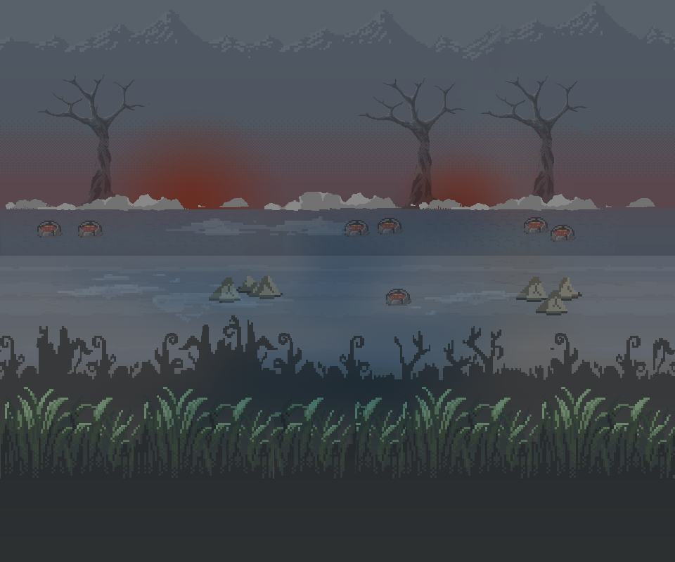
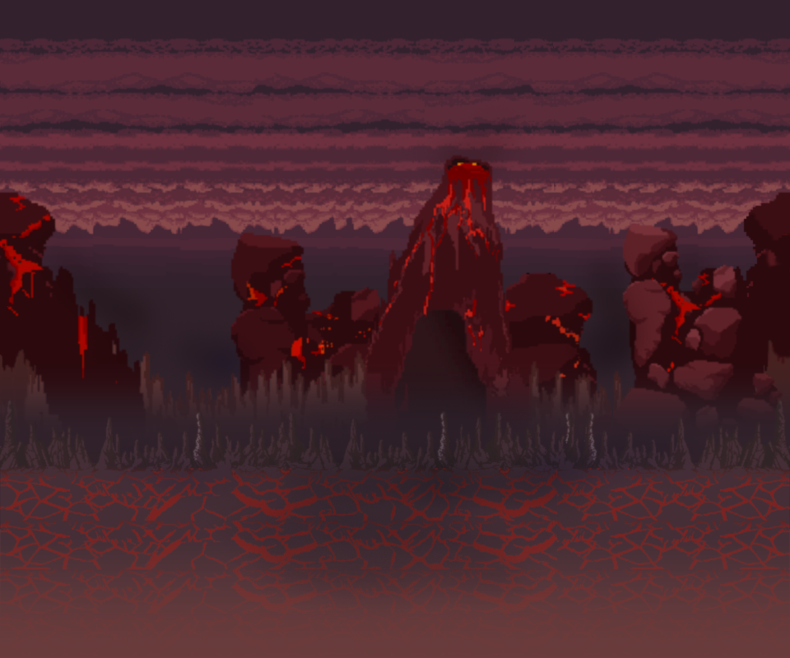



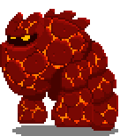


예상 게임 진행 흐름
오른쪽으로 이동하며 적들을 잡으며 진행

Slide 4


예상 게임 진행 흐름
맵 곳곳에 숨겨져 있는 엘릭서를 획득하여 능력치 강화
맵에 있는 특정 오브젝트를 공격
오브젝트가 파괴되며
엘릭서를 드랍

Slide 5
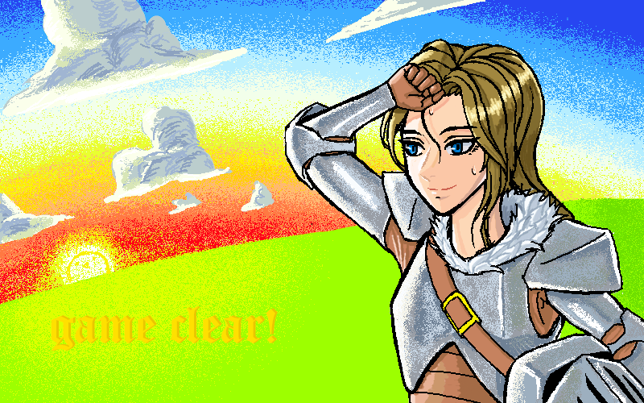
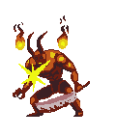
예상 게임 진행 흐름
최종보스 처치 후 엔딩(컷신)

Slide 6
게임 개발 일정
주차 | 내용 | 상세 내용
1주차 (10.14-10.20) | 리소스 수집 및 맵 구현 | 1. 리소스 수집 2. 맵 구현
2주차 (10.21-10.27) | 플레이어 오브젝트 구현 | 1. 플레이어 모션 구현(좌우 이동, 점프, 방어, 공격, 피격 모션 등) 2. 플레이어 체력, 공격력, 스테미나 구현
3주차 (10.28-11.03) | 엘릭서 구현 UX/UI 구현 | 1. 엘릭서를 획득/섭취 할 시 체력/공격력 증가 2. 플레이어의 체력, 스테미나를 보여주는 UI구현 3. 다음 맵으로 이동할 때 와이프 전환기법을 사용하여 화면 전환
4주차 (11.04-11.10) | 적 오브젝트 구현 | 1.적 오브젝트 두 종류 구현 2. 공격모션은 따로 없고 충돌했을 때 체력이 깎임
5주차 (11.11-11.17) | 보스 오브젝트 구현 | 1. 보스 오브젝트 구현 2. 다양한 공격모션, 높은 공격력, 높은 체력
6주차 (11.18-11.24) | 충돌처리 및 상호작용 구현 | 1. 충돌 처리, 엘릭서 획득 상호작용 2. 충돌 예외 처리(방어 + 구르기(시간 남으면)) + 체력을 회복시켜주는 석상 구현(시간 남으면)
7주차 (11.25-12.01) | 사운드 삽입 | 1. BGM 삽입 2. 모션 사운드 삽입(이동, 방어, 공격 등) 3. 피격 사운드 삽입(피격되는 재질에 따라 다른 사운드)
8주차 (12.02-12.08) | 밸런스 조정 및 마무리 | 1. 엘릭서를 통한 체력, 공격력 증가량 조정 2. 스테미나 회복 속도 조정 3. 마무리

Slide 7
감사합니다

